Slide 1
EVALUACIÓN DE LA DOSIFICACIÓN DE COMPOST PARA LA RESTAURACIÓN DE SUELOS DEL CULTIVO DE MAÍZ EN LA HACIENDA PAIRUMANI
Por: Gabriel Saat Escobar

Slide 2
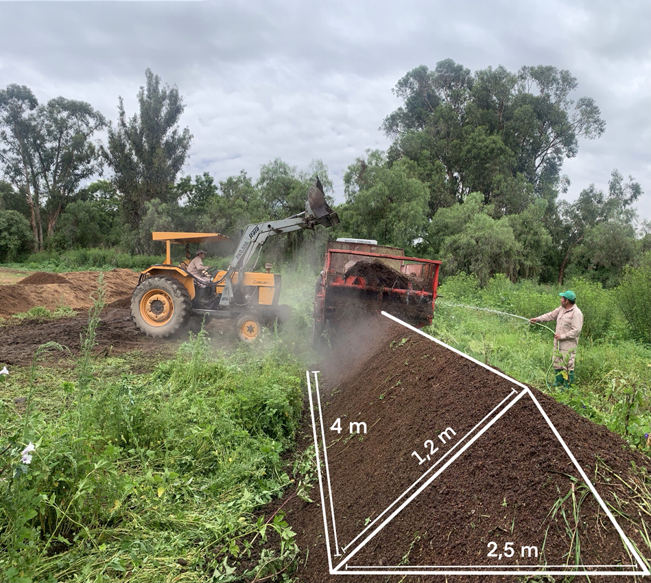
INTRODUCCIÓN
La agricultura, como actividad del ser humano tiene Impactos negativos en medio ambiente.
La Hacienda Pairumani se dedica al rubro lechero y cuenta con 500 ha, de las cuales, 110 ha son utilizadas anualmente para el cultivo de maíz (Zea mays).
Por consecuencia se genera una fuerte presión en los suelos, para compensarlo la Hacienda produce 800 t/año de compost.
No obstante, debido a la alta demanda de fertilización se necesita evaluar el incremento de la producción de compost para alcanzar los requerimientos de los cultivos de maíz lo que permitiría un probable incremento de la productividad.

Slide 3
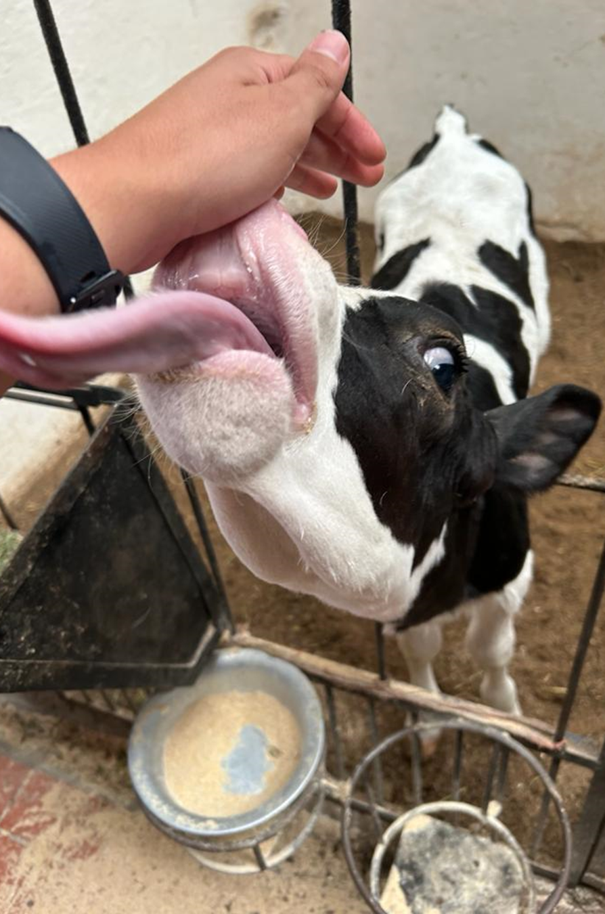
OBJETIVO
Evaluar los efectos de la dosificación de 10 t/ha y 20 t/ha de compost en el suelo y en el cultivo de maíz (Zea mays) para contribuir a la restauración de suelos en la Hacienda Pairumani.

Slide 4
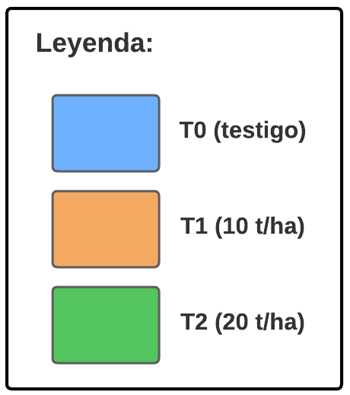
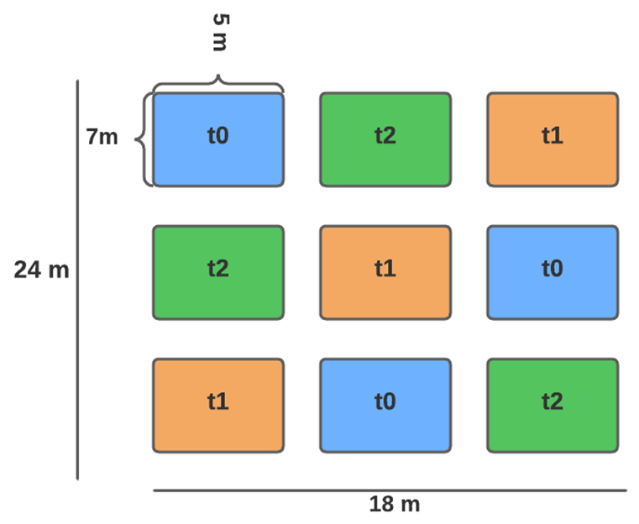
METODOLOGÍA
Etapa 1: Preparación
Parcela 1: Diseño de bloques completos al azar (BCA)
Parcela 2: Diseño de Cuadrado Latino (CL)

Slide 5
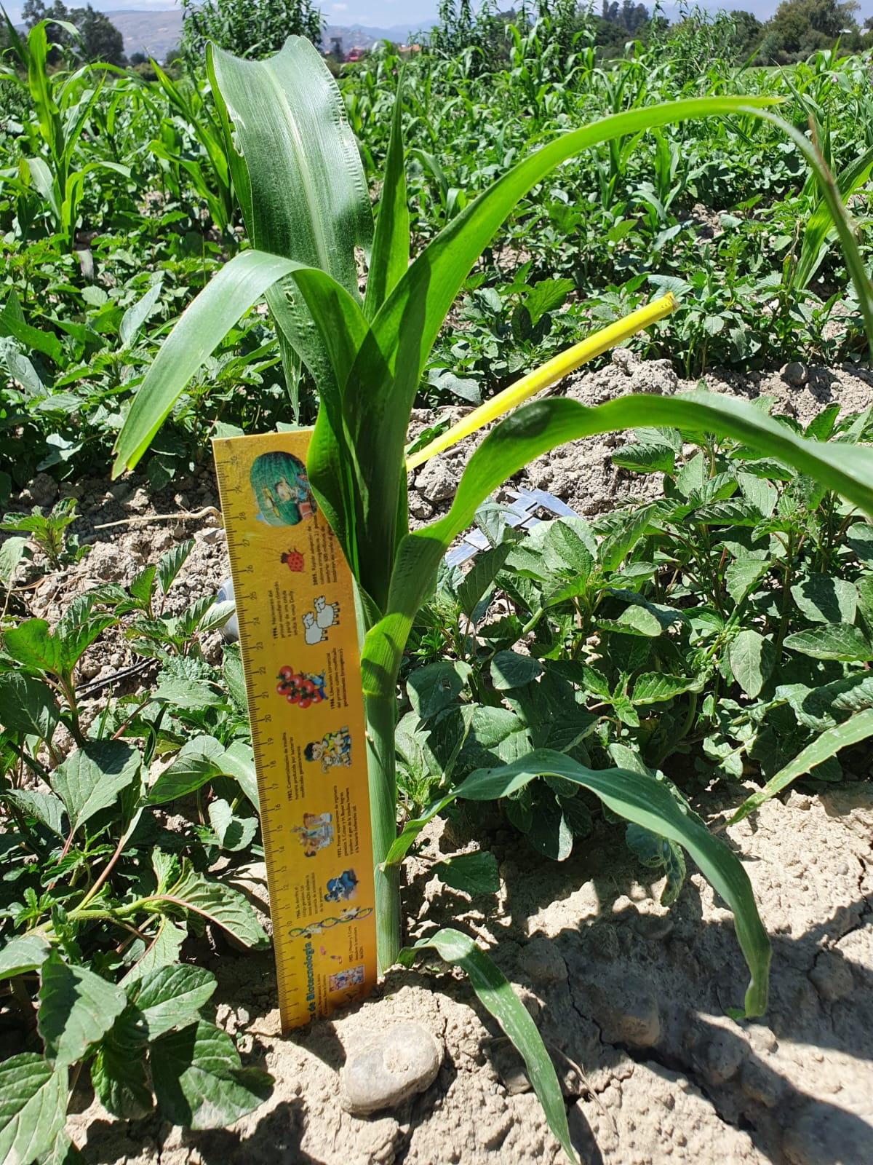
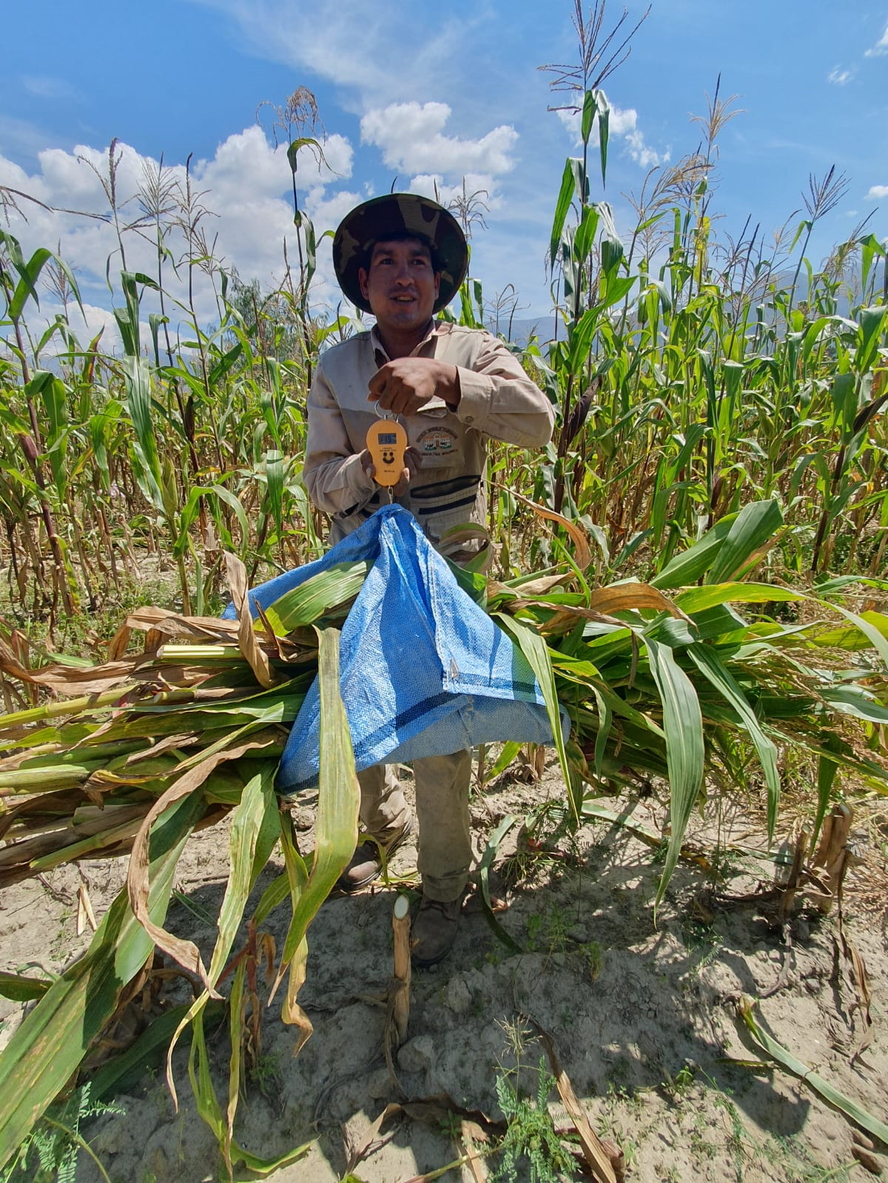
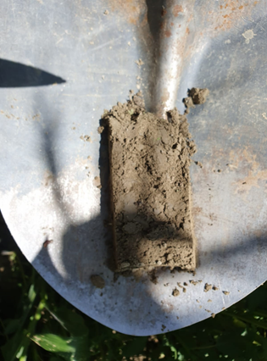
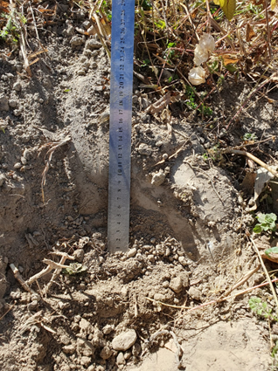
METODOLOGÍA
Etapa 2: Trabajo de campo
Monitoreo de las variables agronómicas
Extracción de muestras de suelo

Slide 6
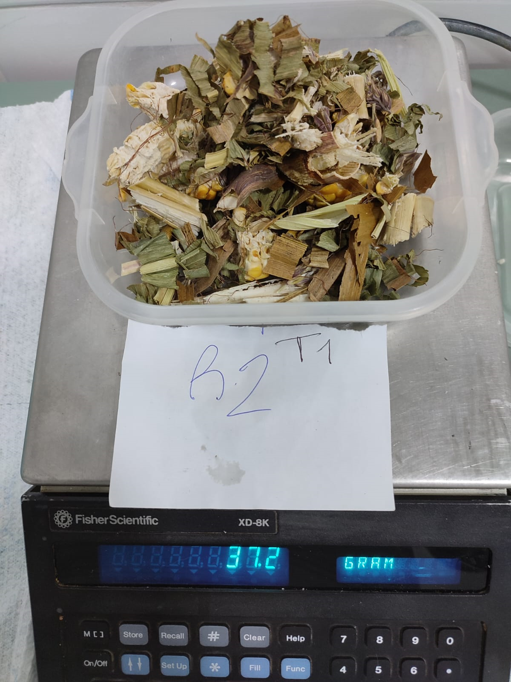
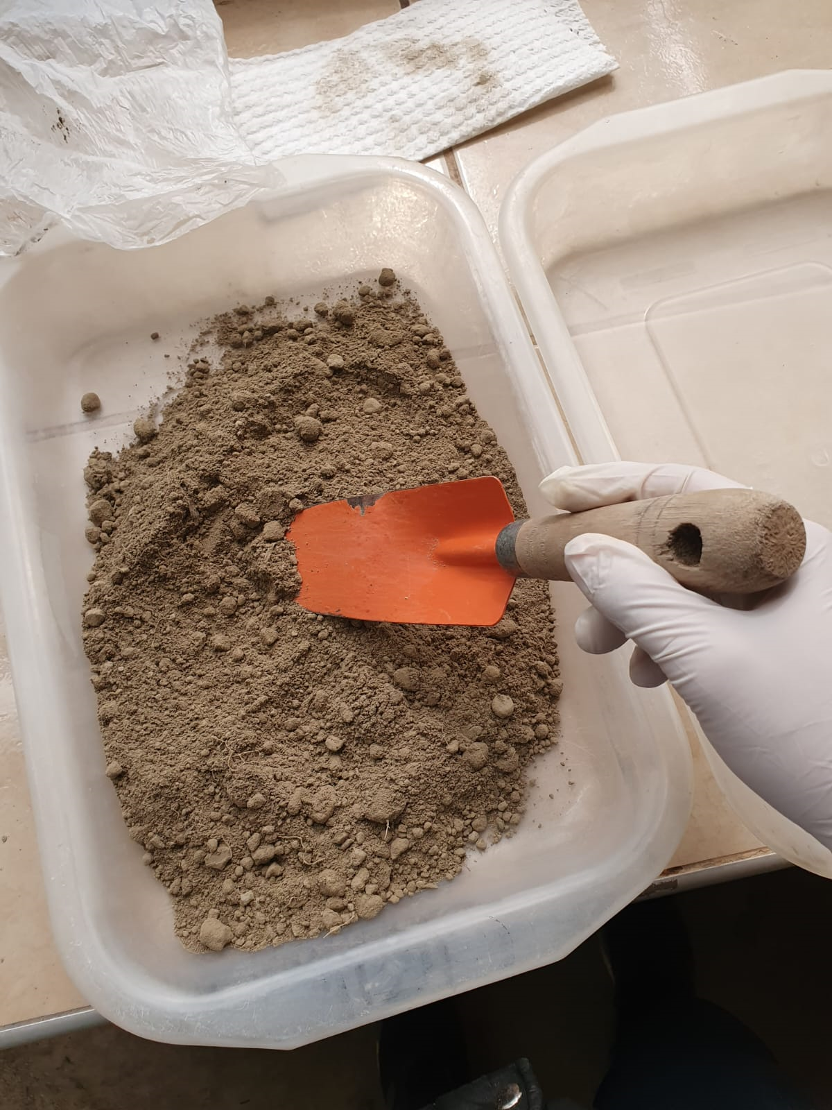
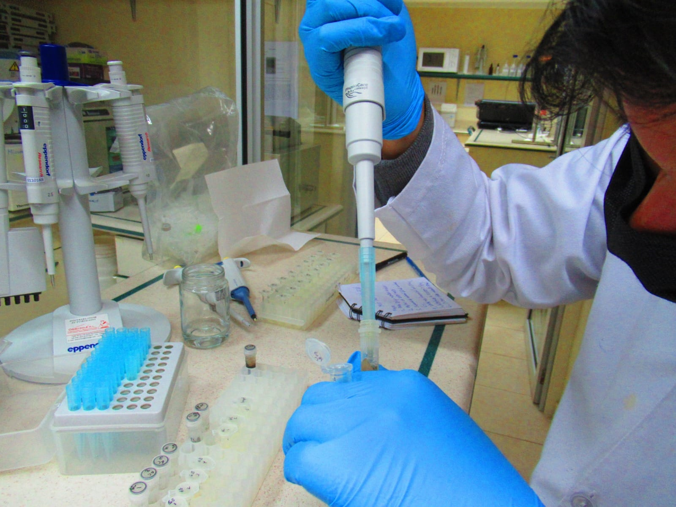
METODOLOGÍA
Etapa 3: Trabajo de laboratorio
Análisis de materia seca
Análisis químico del suelo
Análisis microbiológico del suelo

Slide 7
RESULTADOS
Resultado 1: Caracterización del compost
Técnica | Insumos y materiales | Preparación | Aplicación
Compost con maquinaria. Compostaje en hileras. Dimensión: 1,20 m de alto 2,5 m de ancho y largo entre 20-30 m. | Insumos: Estiércol de vaca (fuente de nitrógeno). Residuos vegetales de cultivos (fuente de carbono). Materiales fijos: Agua Chata compostadora Tractor | Se pican los residuos vegetales. Relación de 4/1 materia carbonado y nitrogenado (30-20 C/N). Monitoreo del compost cada 15 días (test de la vara de madera, test de olor y color). Volteo de compost para aireación. | Aplicación con máquina. Se aplica entre 5 a 27 t/ha de compost dependiendo del cultivo.

Slide 8
RESULTADOS
Resultado 2: Evaluación de las variables agronómicas
Variables agronómicas | T₀ (testigo) | T₁ (10 t/ha) | T₂ (20 t/ha)
Altura de planta (m) | B | AB | A
Área foliar (cm3) | B | AB | A
Diámetro del tallo (mm) | A | A | A
Peso de campo de mazorcas (t/ha) | B | AB | A
Materia seca de mazorcas (t/ha) | B | AB | A

Slide 9
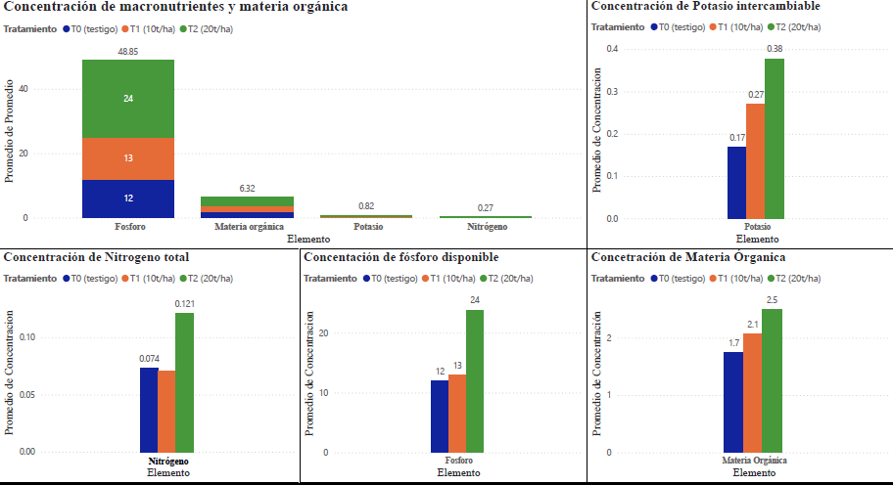
RESULTADOS
Resultado 3: Evaluación de los parámetros químicos del suelo

Slide 10
RESULTADOS
Resultado 3: Caracterización microbiológica del suelo
Momento de muestreo | Tratamientos | Abundancia | Diversidad | Riqueza | T-RFs
Siembra | T₀ (testigo) | 12.702,831 | 2.722 | 39 | 54-55
Cosecha | T₀ (testigo) | 12.514,688 | 2.438 | 36 | 54-55
Cosecha | T₁ (10 t/ha) | 13.024,545 | 1.932 | 35 | 188-189
Cosecha | T₂(20 t/ha) | 13.301,483 | 1.880 | 29 | 188-189
T0 (Testigo)
T1 (10 t/ha)
T2 (20 t/ha)

Slide 11
RESULTADOS
Resultado 4: Análisis económico
Maíz compuesto 20 | Niveles de Compost | Utilidad | Beneficio/ Costo | Tasa de retorno marginal
Grano | 0 t/ha | 596 $ | 1,18 > Aceptable | 18%
 | 10 t/ha | 947,98 $ | 1,68 > Aceptable | 68%
 | 20 t/ha | 1228,73 $ | 1,97 > Aceptable | 97%
Ensilaje | 0 t/ha | 866,59 $ | 0,89 < Rechazable | -10%
 | 10 t/ha | 1031,89 $ | 1,01 = Dudable | 0%
 | 20 t/ha | 1232,11 $ | 1,15 > Aceptable | 15%

Slide 12
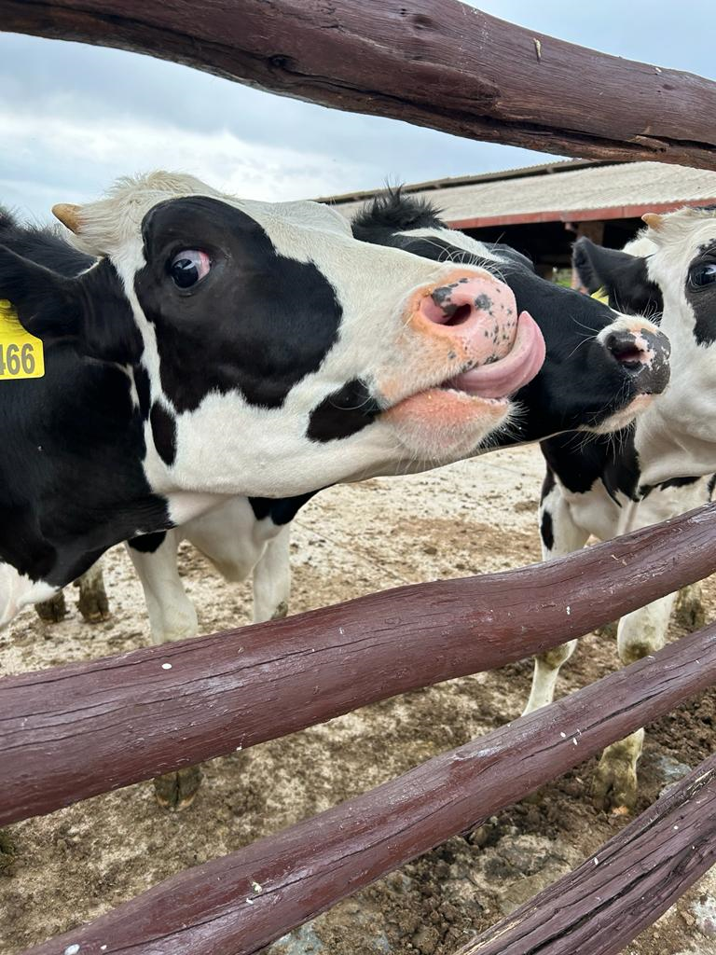
CONCLUSIÓN
Este estudio estableció la evaluación de la dosificación de dos niveles de compost en la Hacienda Pairumani donde se demostró que la aplicación de 20 t/ha de compost:
Aumentó significativamente el desarrollo y rendimiento de maíz (Zea mays).
Contribuyó a la restauración del suelo en cuanto la fertilidad y microorganismos en el suelo.
Contribuyó a la independencia de insumos externos.

Slide 13
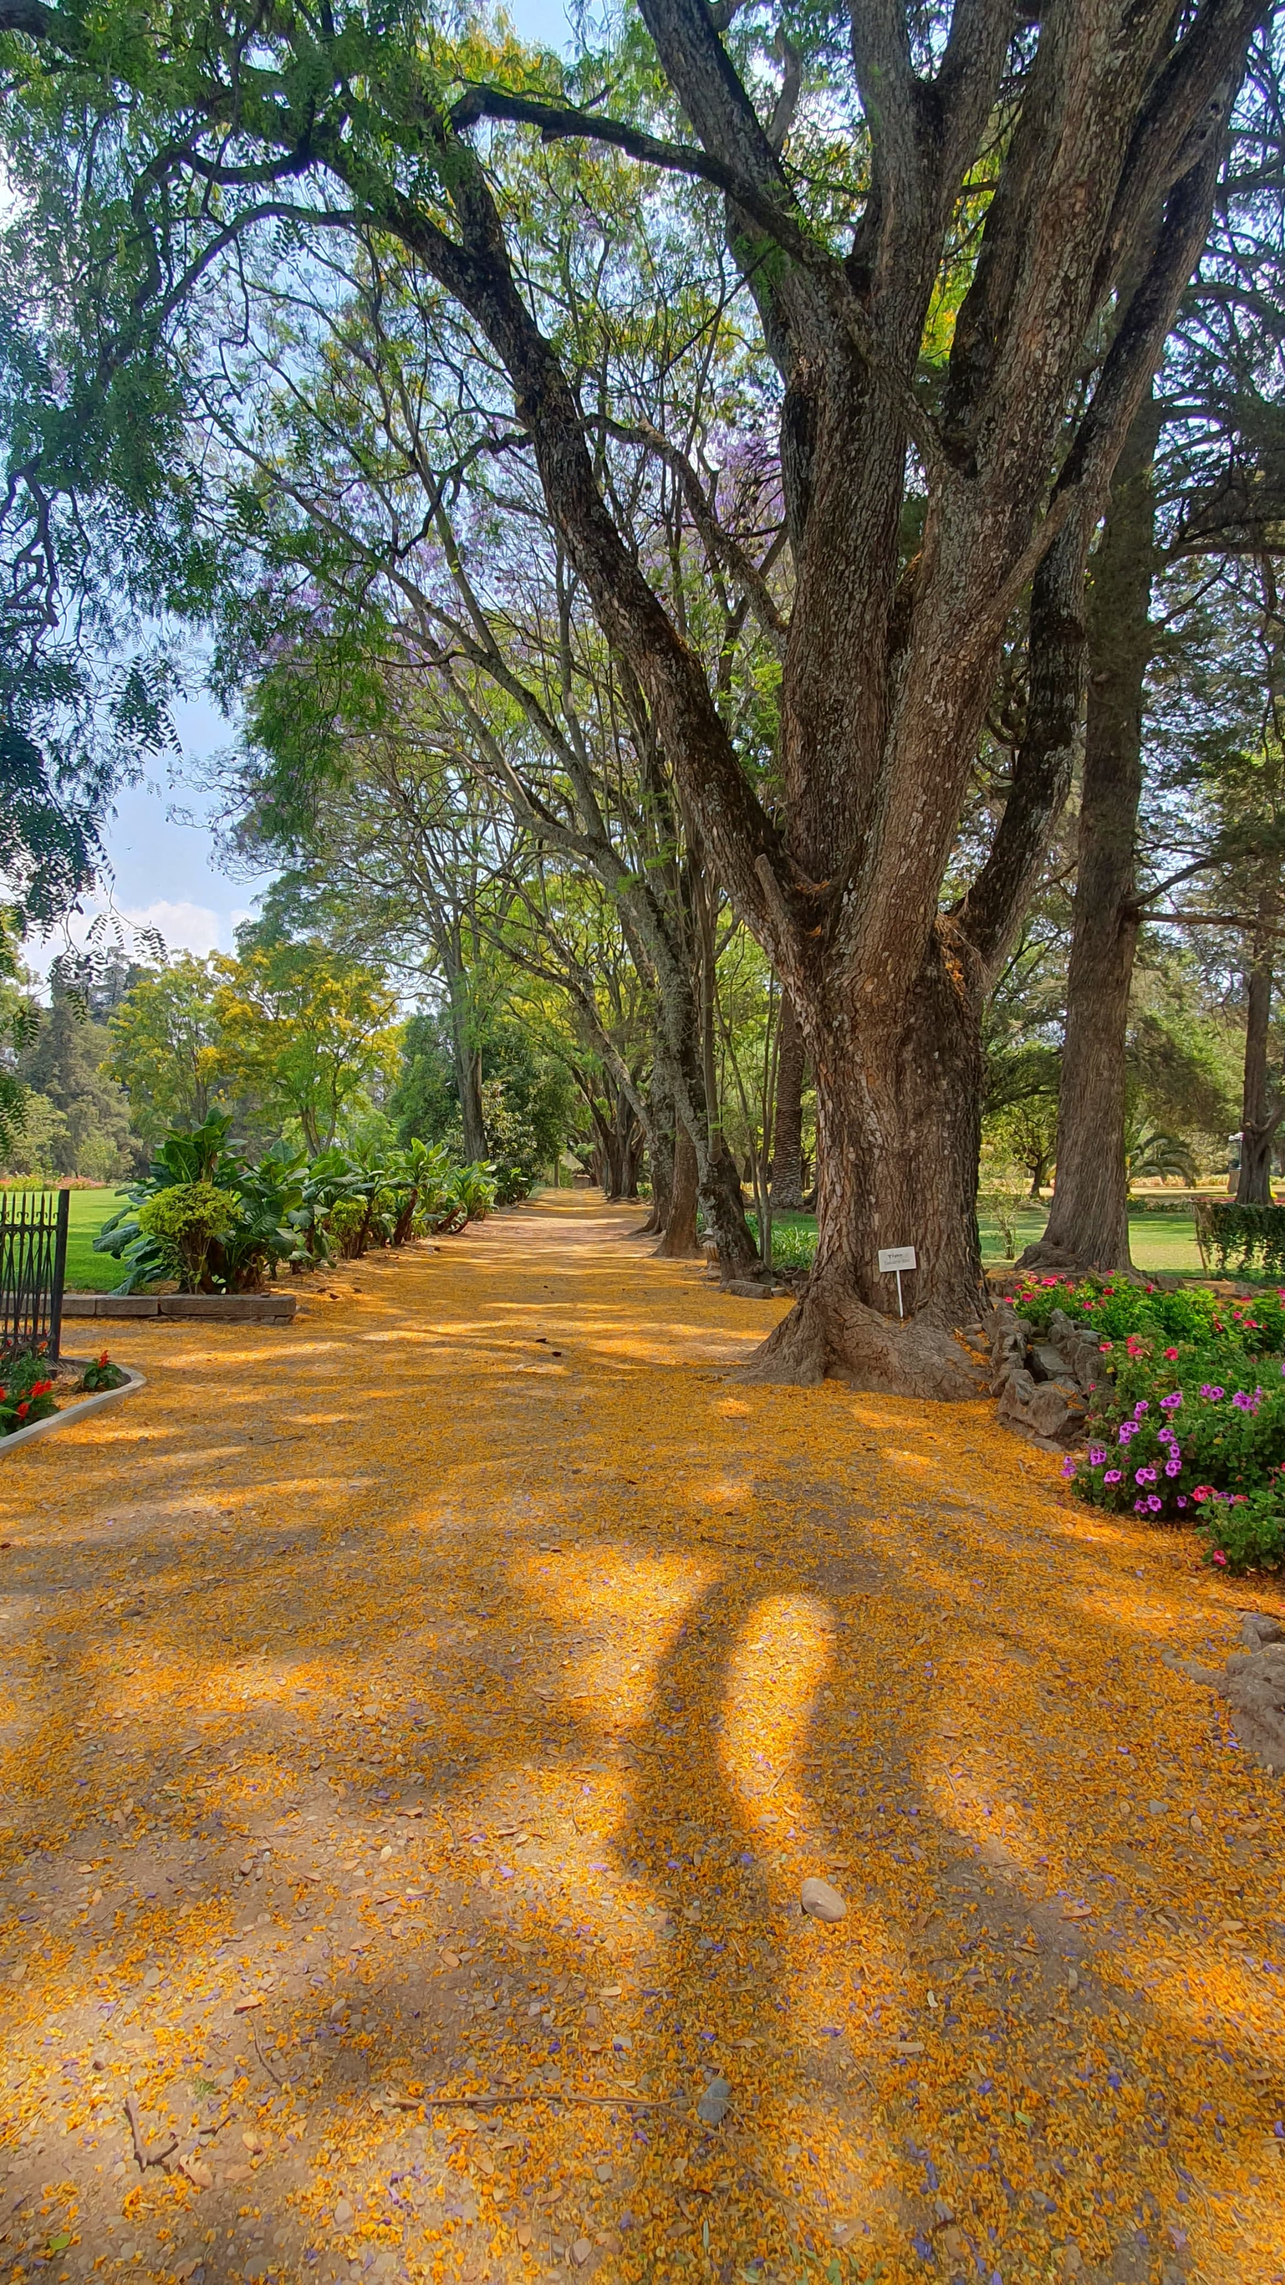
GRACIAS!
gabriel.saat@gmail.com
+591 79766440

